Slide 1
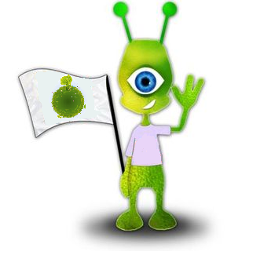
родного края
Тема урока:
Растения

Slide 2
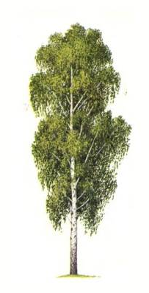
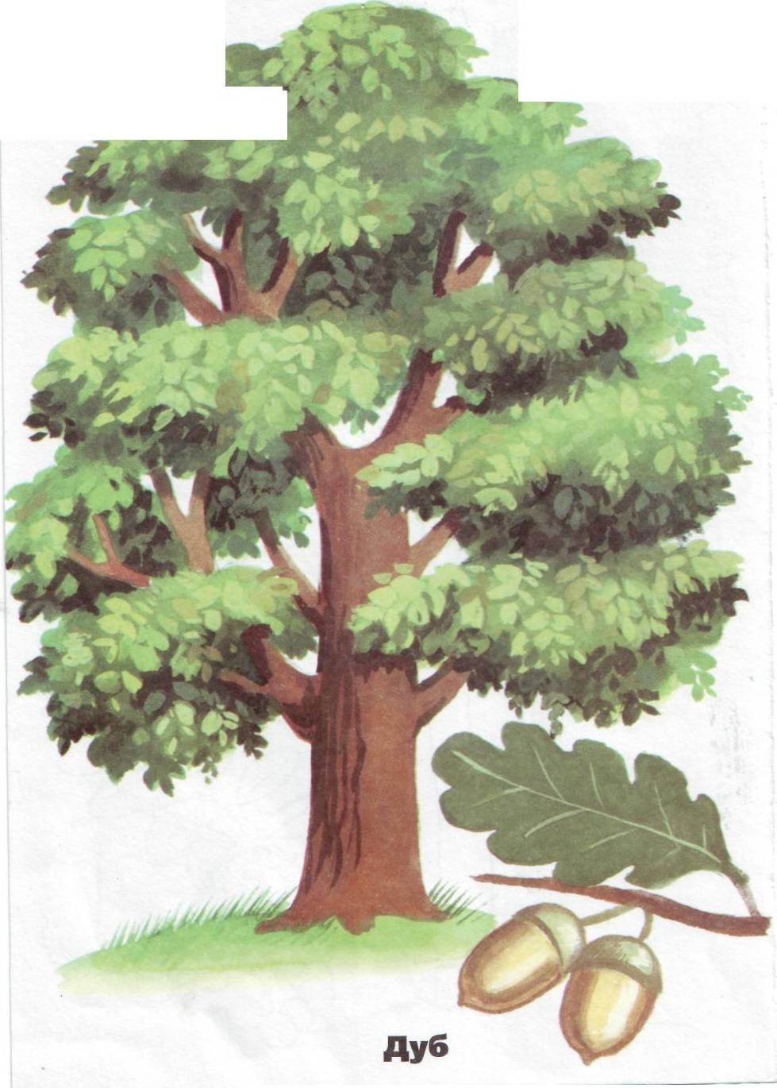
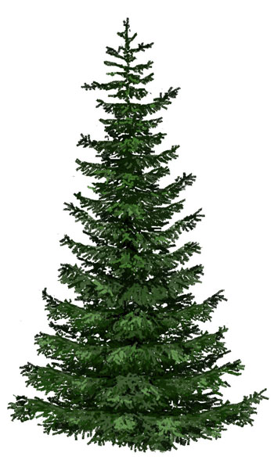
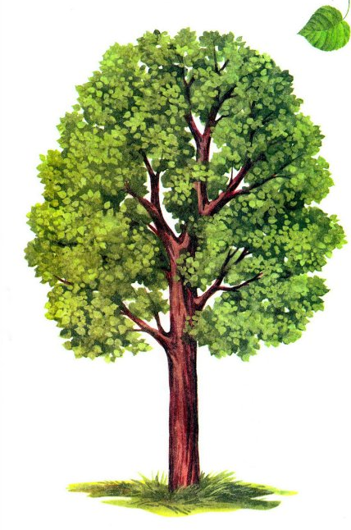
ДЕРЕВЬЯ

Slide 3
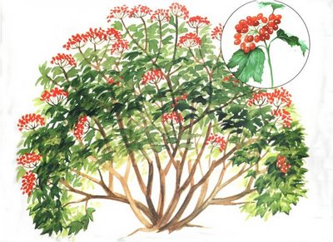
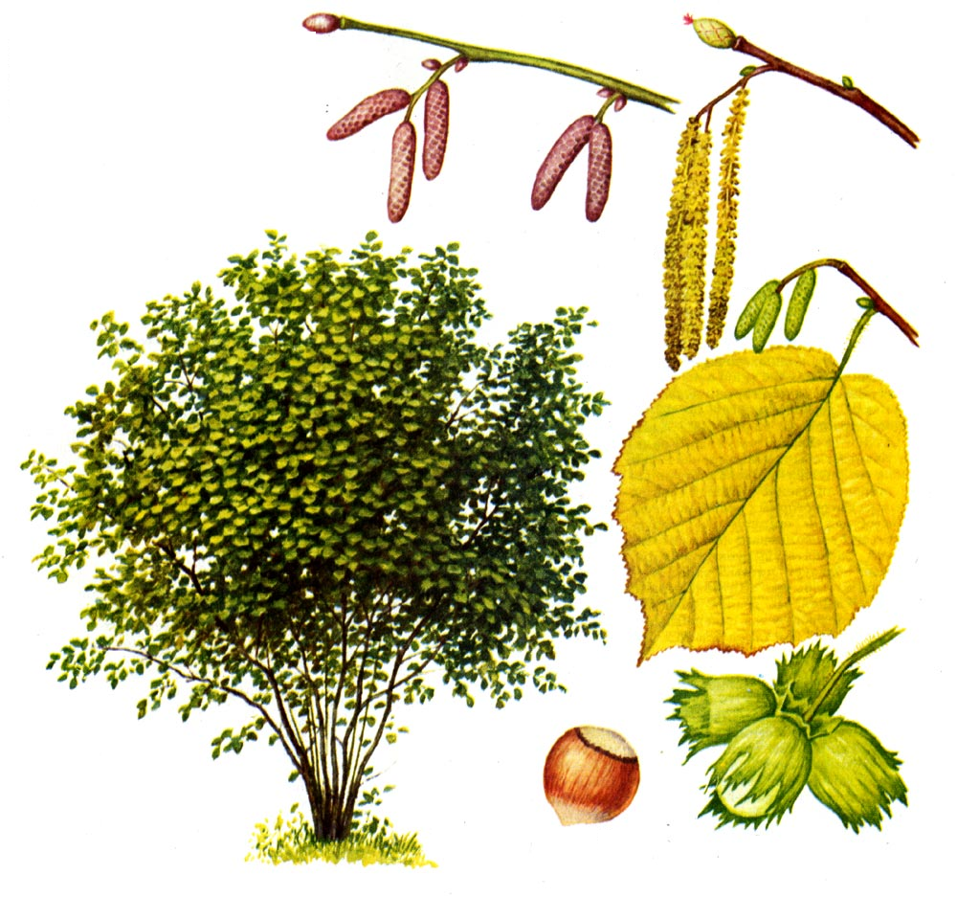
КУСТЫ

Slide 4
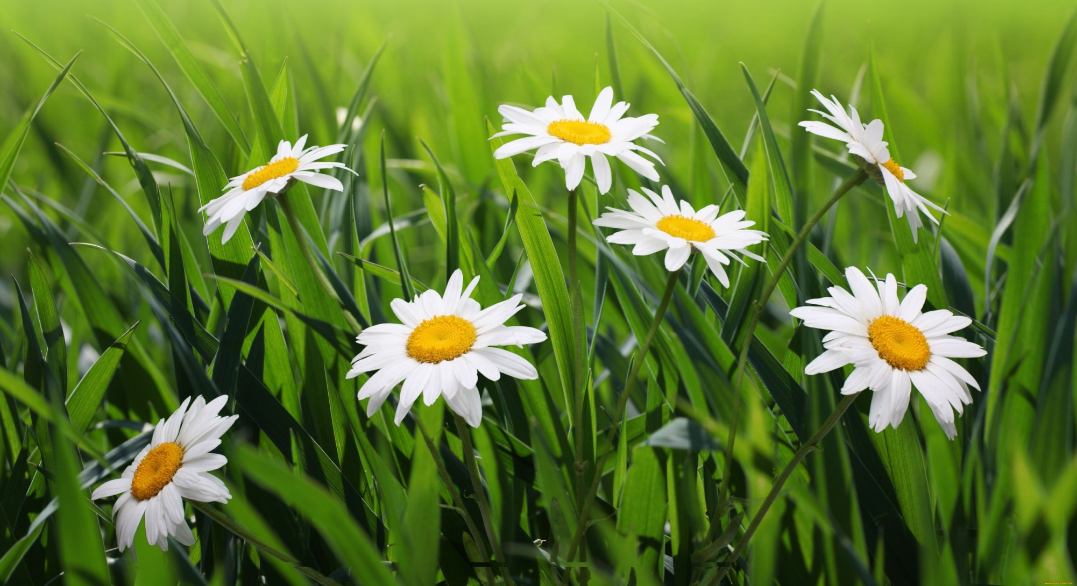
ТРАВЫ

Slide 5
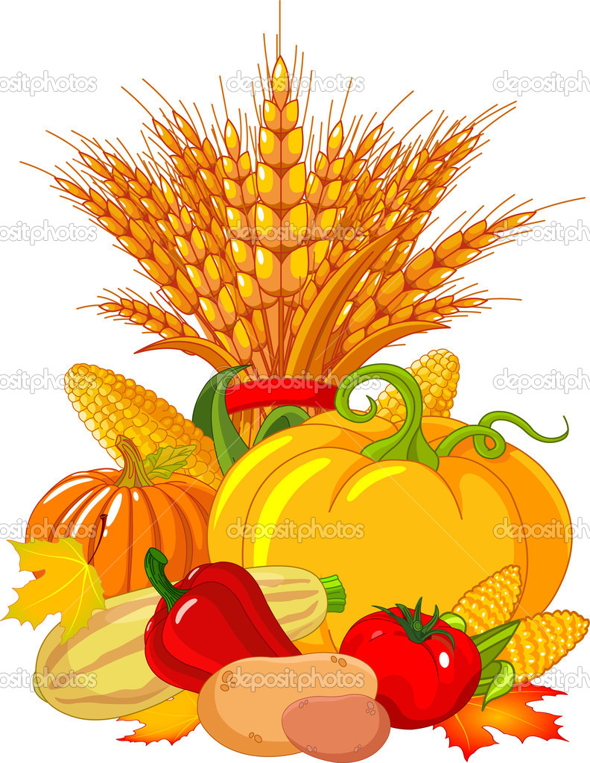
КУЛЬТУРНЫЕ РАСТЕНИЯ
Сажает
Поливает
Пропалывает
Собирает урожай

Slide 6
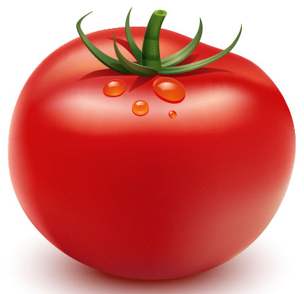
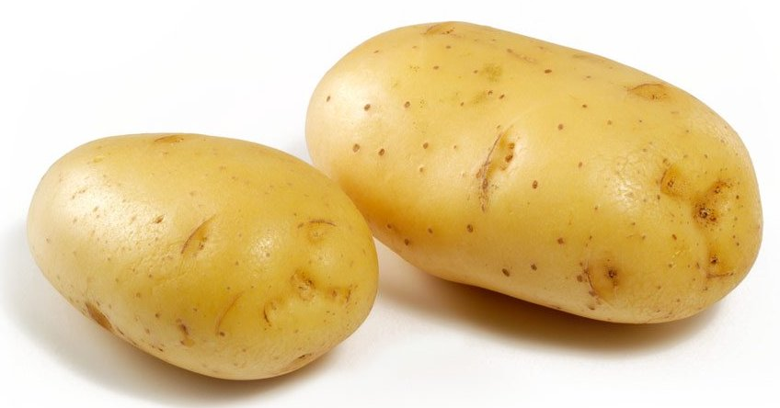
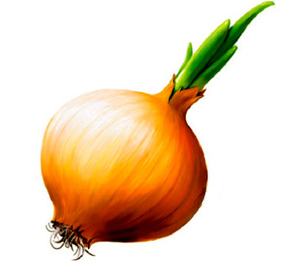
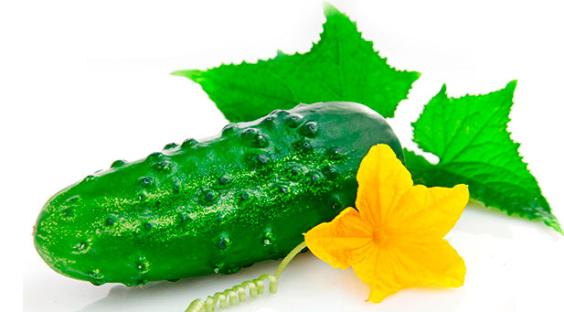
ОВОЩИ

Slide 7
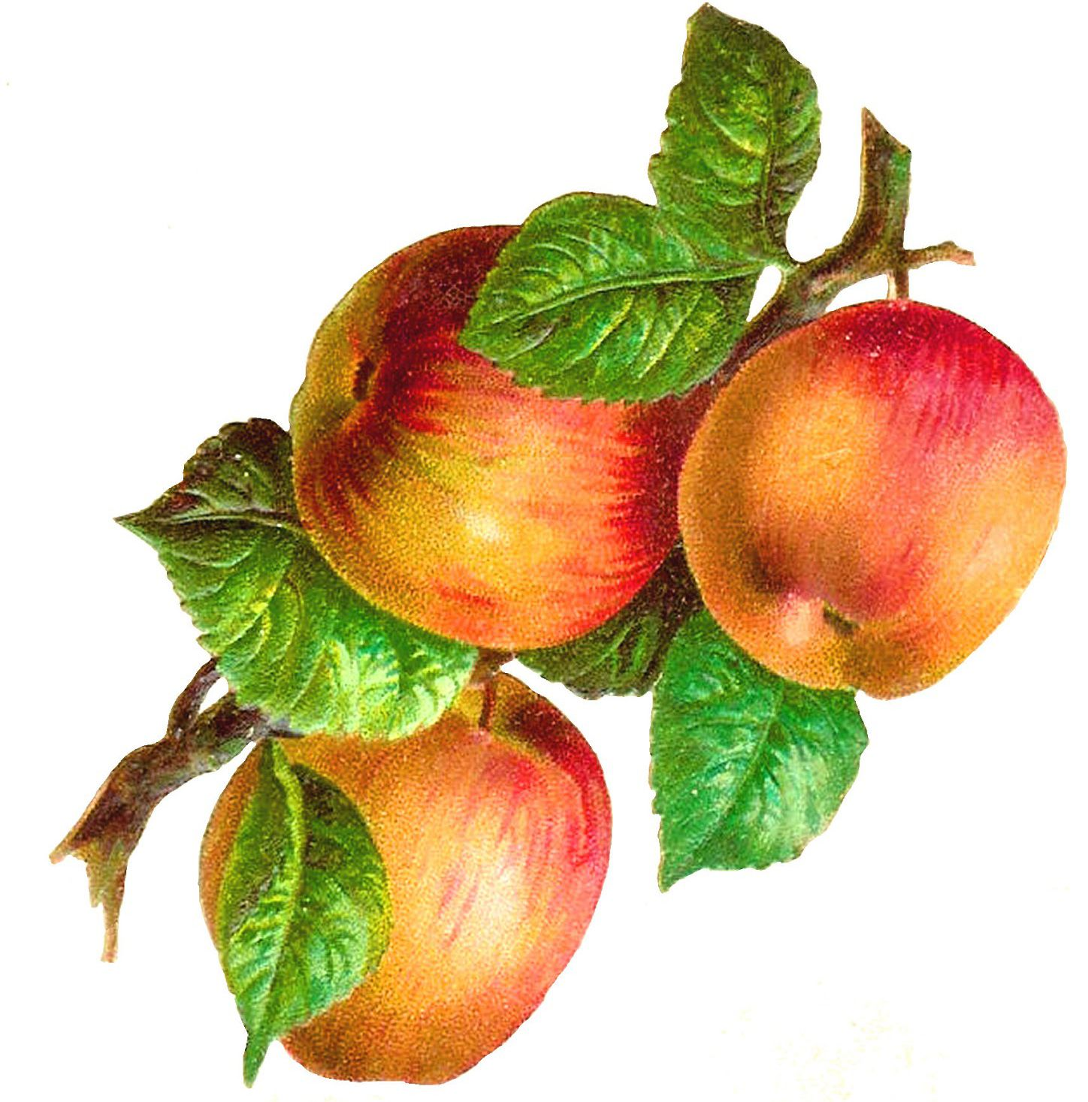
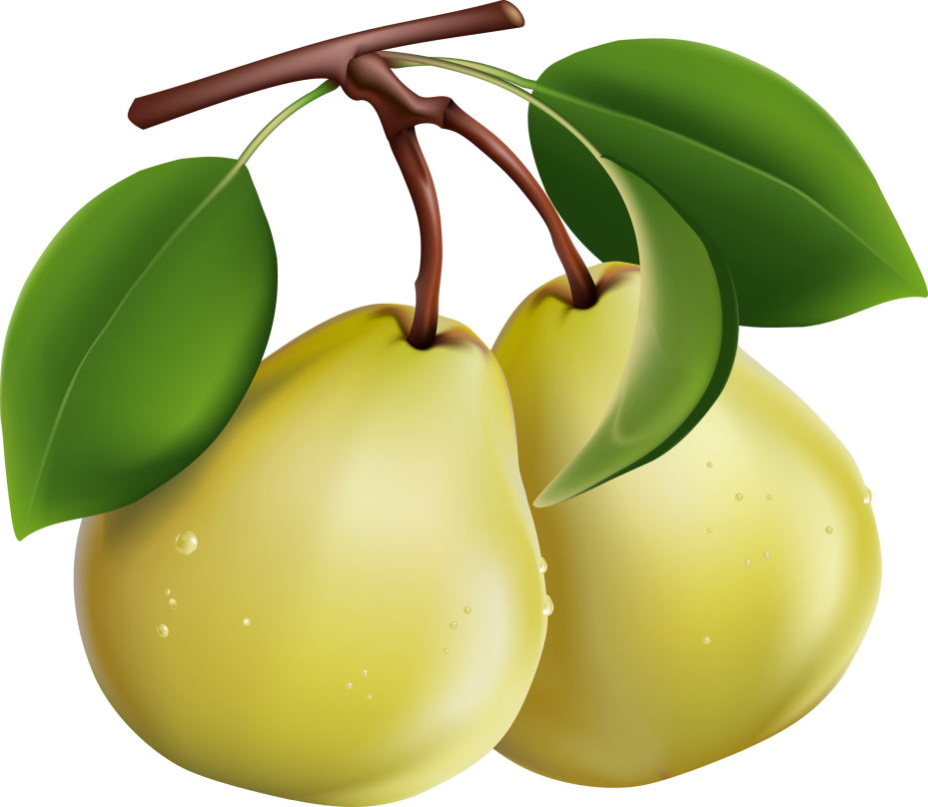
ФРУКТЫ

Slide 8


ЗРИТЕЛЬНАЯ ГИМНАСТИКА

Slide 9
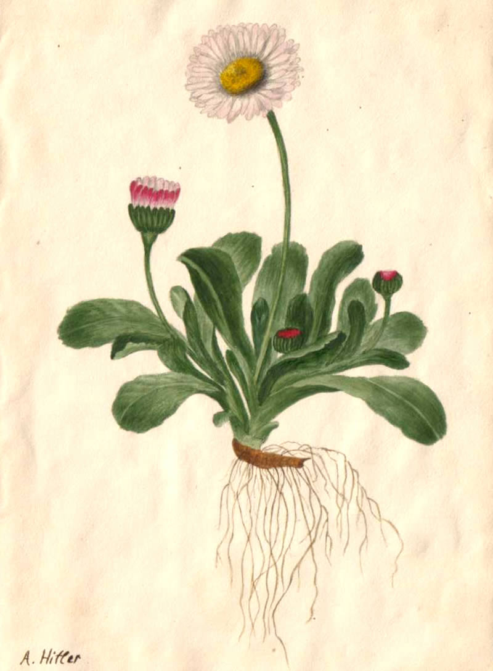
Строение растений
1) Цветок
2) Стебель
3) Лист
4) Корень

Slide 10
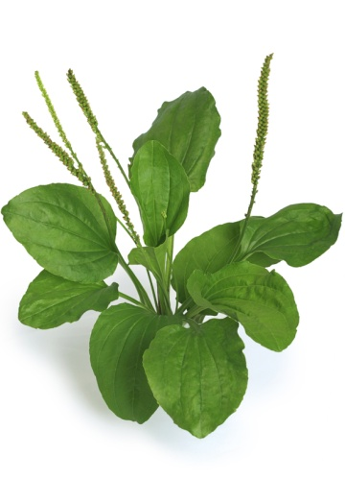

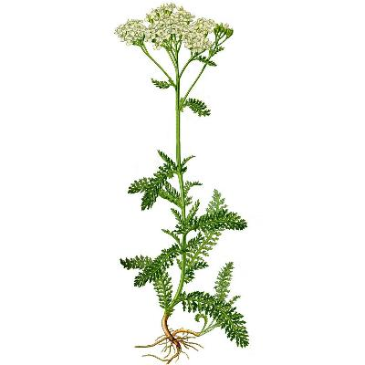
РАСТЕНИЯ
ЛЕКАРСТВЕННЫЕ

Slide 11
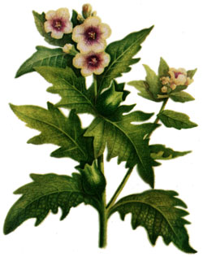
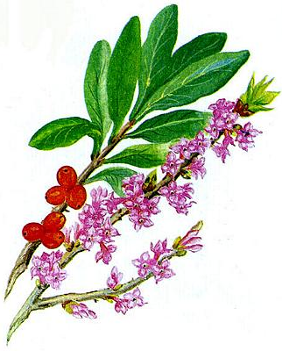
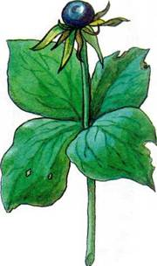
РАСТЕНИЯ
ЯДОВИТЫЕ

Slide 12
ЗНАЧЕНИЕ РАСТЕНИЙ
Поглощают углекислый газ
Выделяют кислород
Задерживают пыль
Являются сырьём
Дом и пища для животных
Снижают шум

Slide 13

Занесены редкие и исчезающие виды растений

Slide 14
Физкульт-минутка

Slide 15
Разнообразие растений
Строение растений
Лекарственные и ядовитые растения
Значение и охрана растений

